Slide 1
進捗報告
B4 土山雄飛

Slide 2
前回からの変更点
前回の課題
・ globalとlocalの解像度によっては3次の精度が2次より低くなる(分布は滑らか)
変更点
・local patchの大きさを変えてどのような場合に3次の精度が落ちるのか検証

Slide 3
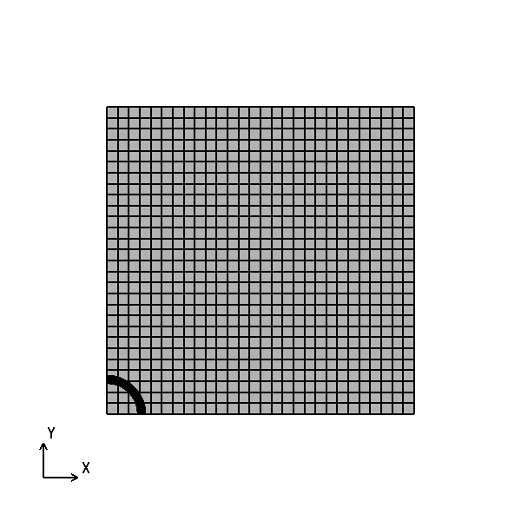
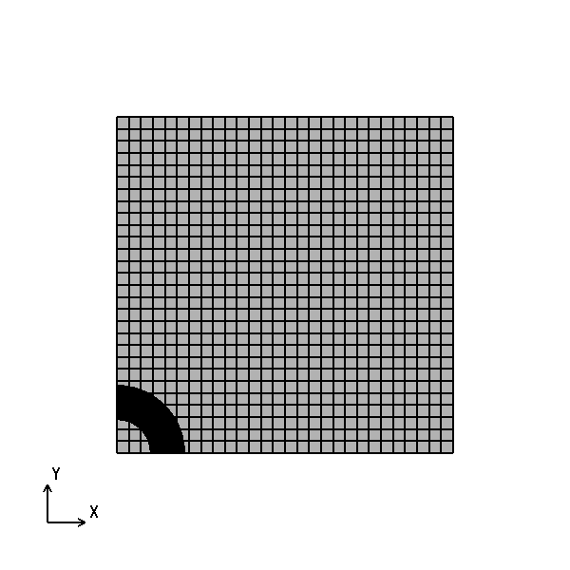
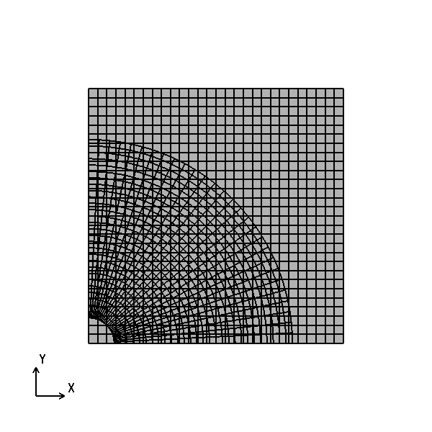
解析したモデル
コントロールポイント数 glo_loc: 30x30_30x30
r2 = 1.25[mm]
r2 = 2.00[mm]
r2 = 8.00[mm]

Slide 4
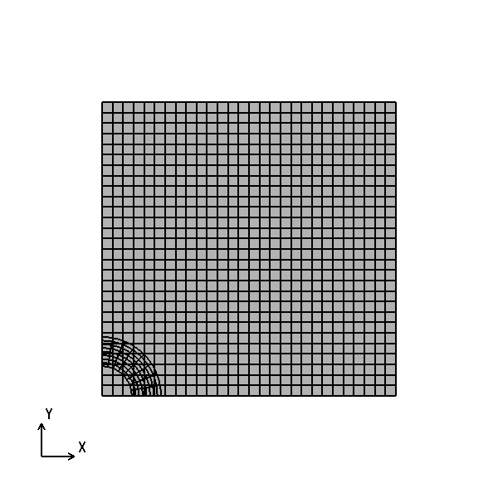
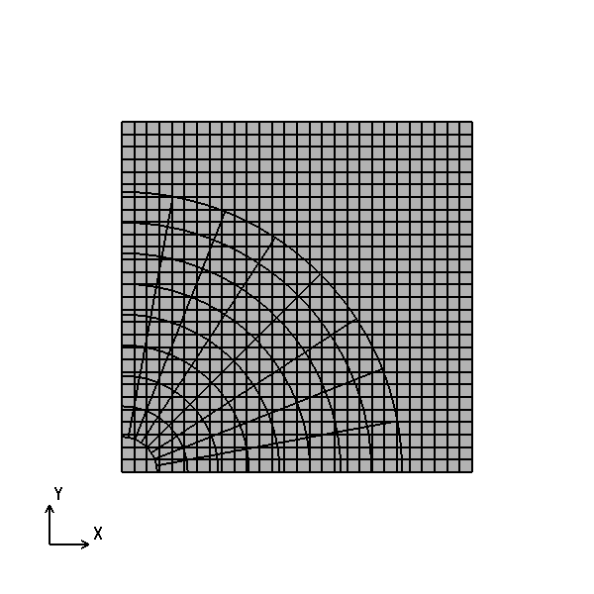
解析したモデル
コントロールポイント数 glo_loc: 30x30_10x10
r2 = 1.25[mm]
r2 = 2.00[mm]
r2 = 8.00[mm]

Slide 5
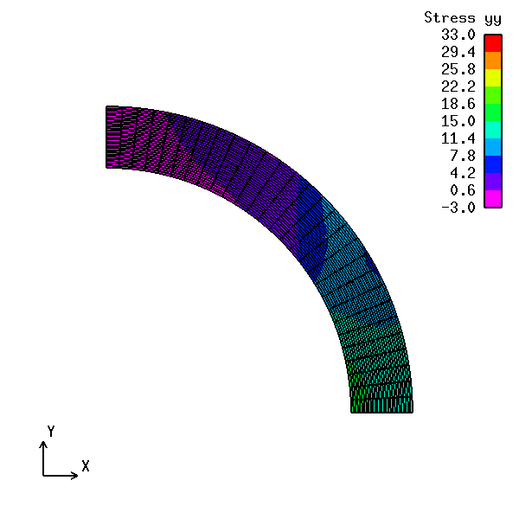

比較
glo_loc: 30x30_30x30
r2 = 1.25
基底関数: 2_2
基底関数: 3_3

Slide 6
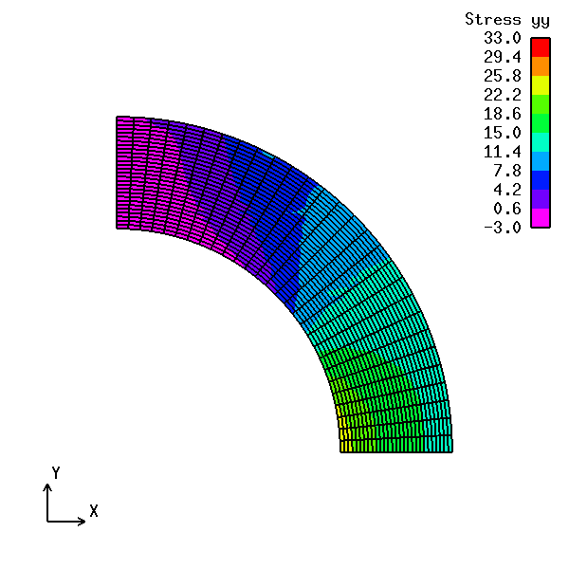
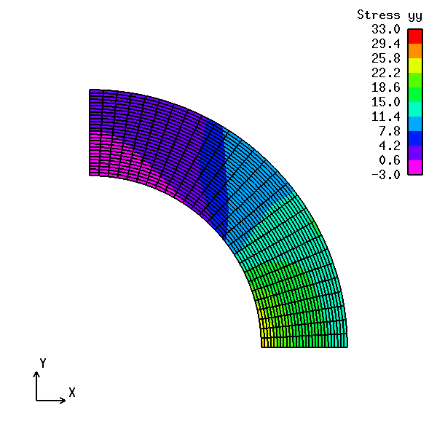
比較
glo_loc: 30x30_30x30
r2 = 1.50
基底関数: 2_2
基底関数: 3_3

Slide 7
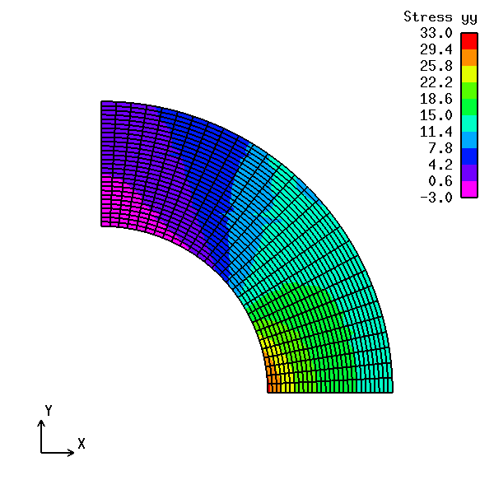
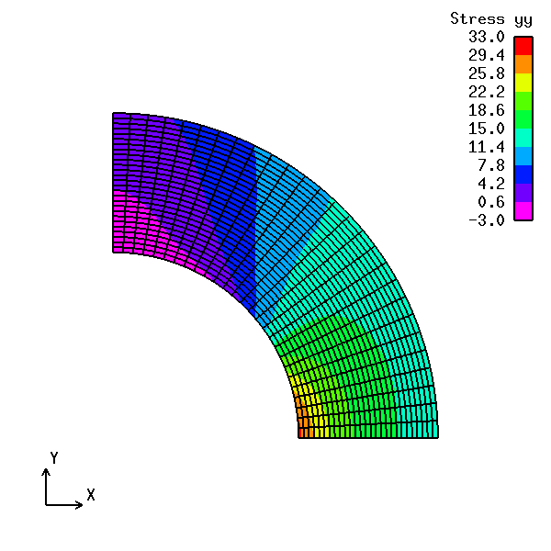
比較
glo_loc: 30x30_30x30
r2 = 1.75
基底関数: 2_2
基底関数: 3_3

Slide 8
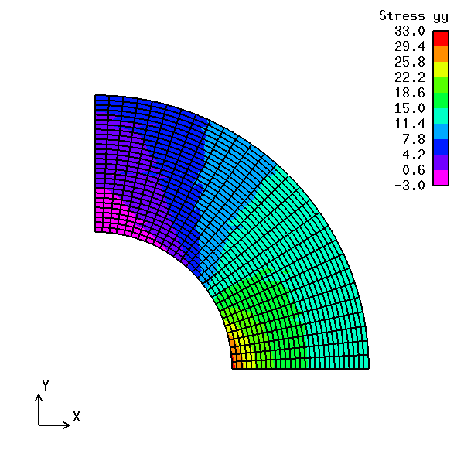

比較
glo_loc: 30x30_30x30
r2 = 2.00
基底関数: 2_2
基底関数: 3_3

Slide 9
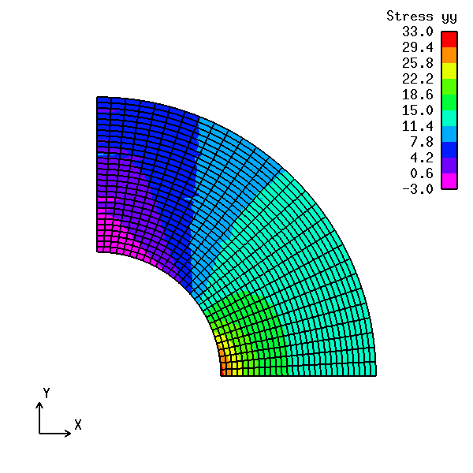

比較
glo_loc: 30x30_30x30
r2 = 2.25
基底関数: 2_2
基底関数: 3_3

Slide 10
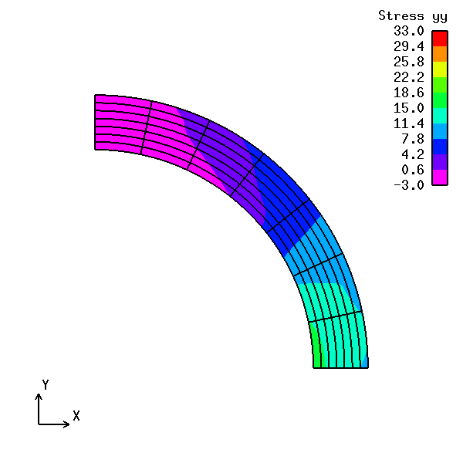
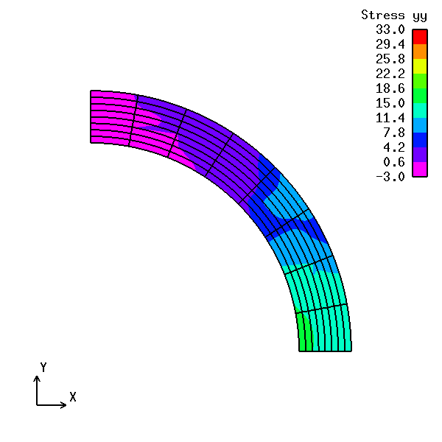
比較
glo_loc: 30x30_10x10
r2 = 1.25
基底関数: 2_2
基底関数: 3_3

Slide 11
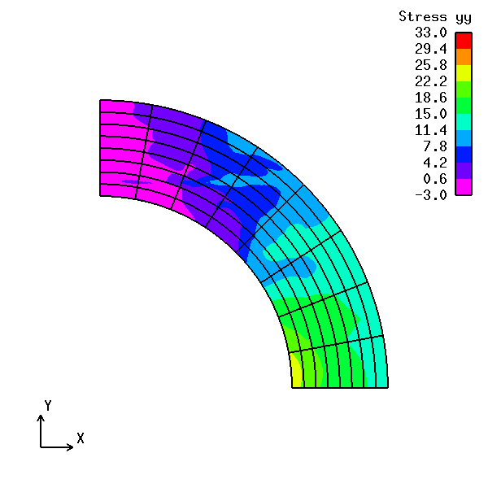
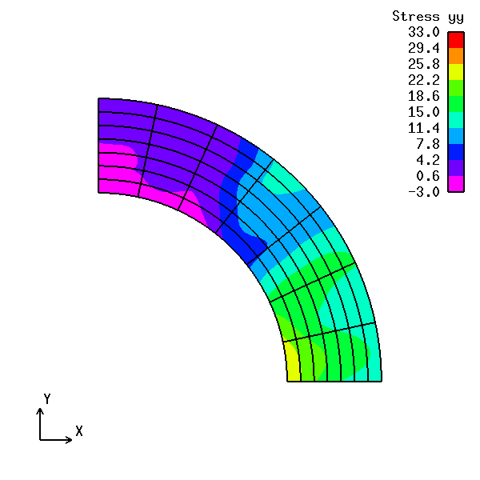
比較
glo_loc: 30x30_10x10
r2 = 1.50
基底関数: 2_2
基底関数: 3_3

Slide 12
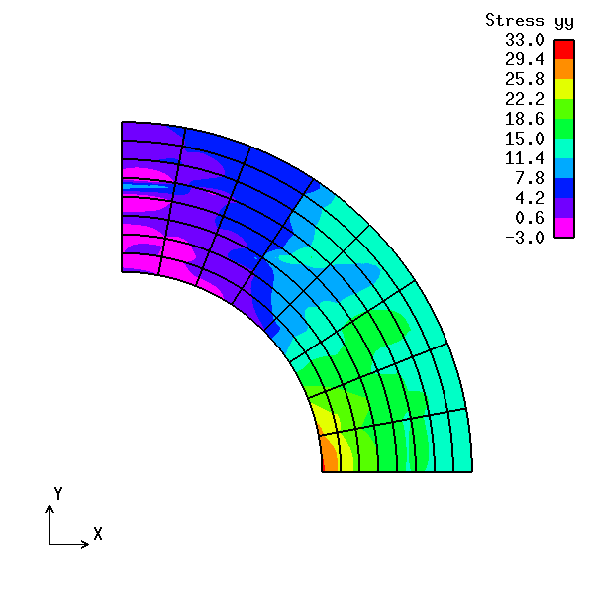
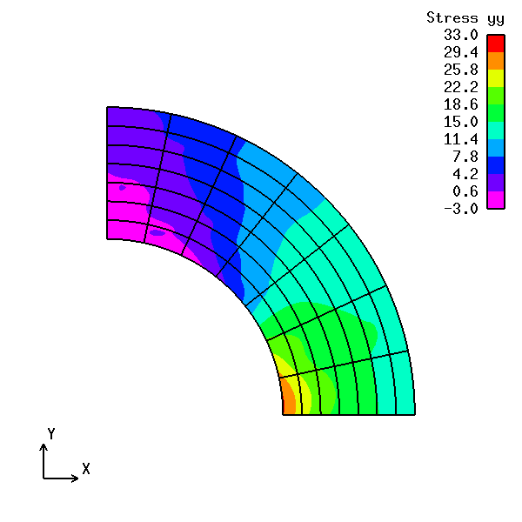
比較
glo_loc: 30x30_10x10
r2 = 1.75
基底関数: 2_2
基底関数: 3_3

Slide 13
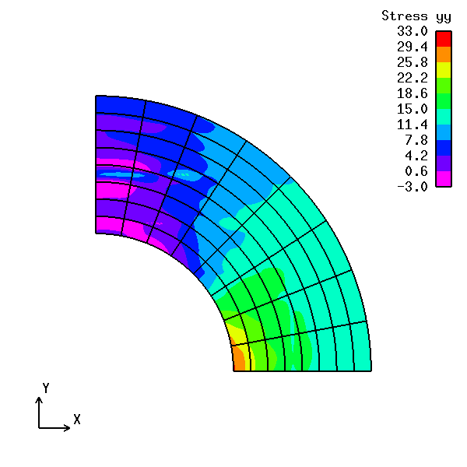
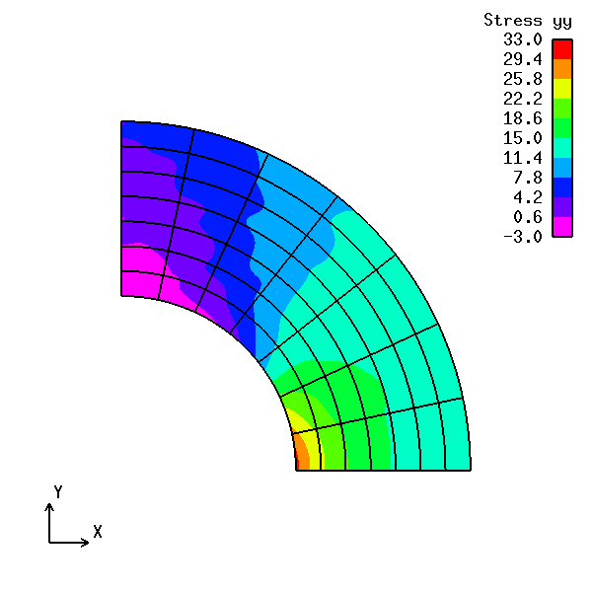
比較
glo_loc: 30x30_10x10
r2 = 2.00
基底関数: 2_2
基底関数: 3_3

Slide 14
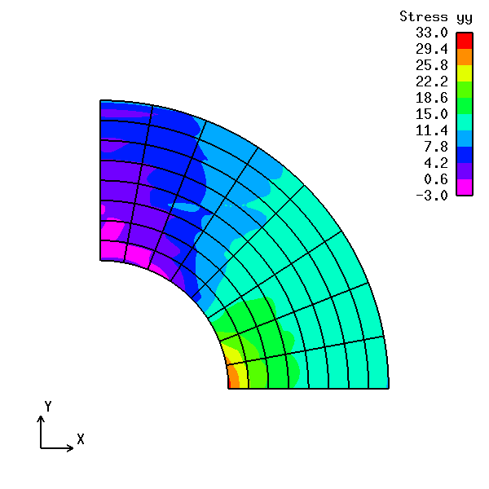

比較
glo_loc: 30x30_10x10
r2 = 2.25
基底関数: 2_2
基底関数: 3_3

Slide 15
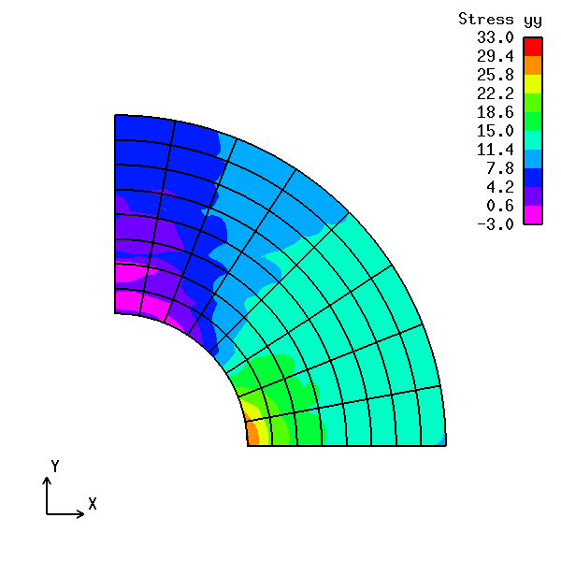

比較
glo_loc: 30x30_10x10
r2 = 2.50
基底関数: 2_2
基底関数: 3_3

Slide 16
まとめ
・2次と3次のどちらでもlocal patchが大きくなるとCG法が収束しなくなる
(要素のサイズ比の影響なのか，global全体に占めるlocalの領域の割合の影響なのかは未検証)
・locが小さすぎると2次と3次のどちらでも解析結果が著しく悪くなり
2次の方が精度がやや良い
(要素のアスペクト比が悪いのが影響しているのかもしれない)
・ CG法が収束して，locが小さすぎない範囲(上記の2点に当てはまらない範囲)で，
gloとlocが共に細かいときは，3次の方が精度が良い
gloが細かく，locが粗いときは，2次の方が精度が良い
→locのコントロールポイント数を変更して検証しているのがまだ2通りだけなので，
gloを固定して，loc_5x5，loc_40x40等でサンプリング数を増やして傾向が一致しているか検証が必要
・分布は2次と3次のどちらでもlocalが細かい方が明らかに良い
・gloとlocの要素のサイズ比が特定の値付近で精度がよくなるということはない
(精度に関しては，同じサイズ比でも分割数の方が影響する(?))

